Slide 1
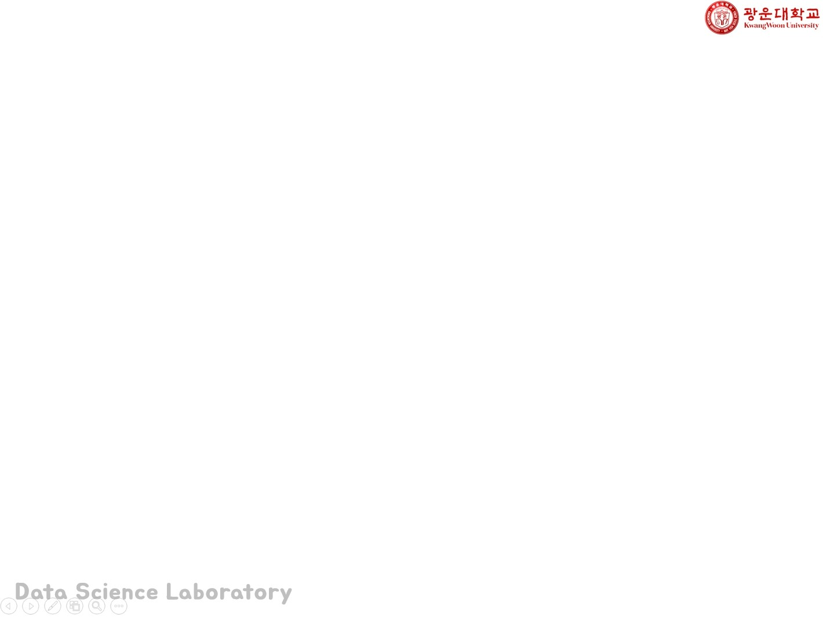
연구 진행상황

Slide 2
데이터 수집
컴투스 2010/01 ~ 2021/05 주가 데이터 수집
컴투스 2010/01 ~ 2021/05 기사제목 수집

Slide 3
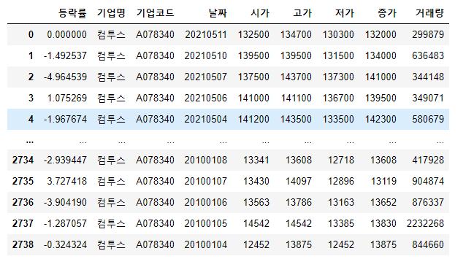
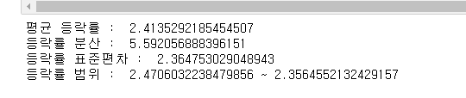
데이터 전처리
주가 데이터에서 코로나 대폭락을 제거 (2019/02 ~ 2019/06)
당일 종가와 다음날 종가를 비교해서 당일에 등락률을 기록
(당일 등락률 = 다음날 대비 등락률)
등락률의 표준편차를 구한 후 범위를 설정 (약 2.5%)

Slide 4
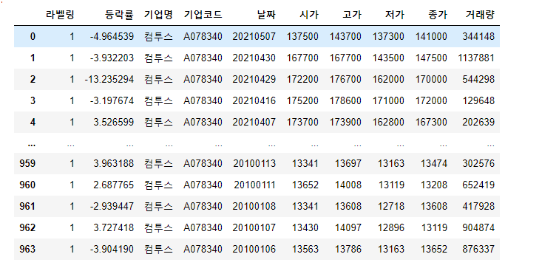
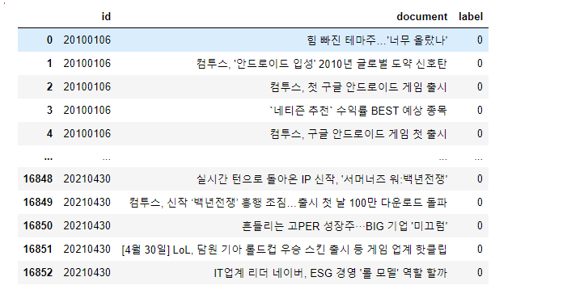
데이터 전처리
2.5% 이상으로 움직인 데이터만을 남기고 모두 제거
해당 등락률과 맞는 기사에 라벨링을 진행
등락률이 음수 = 0 , 양수 = 1 라벨링

Slide 5
데이터 전처리
Train – 2010 ~ 2019/06 약 14700개
Test – 2019/07 ~ 2021/05 약 2100개

Slide 6
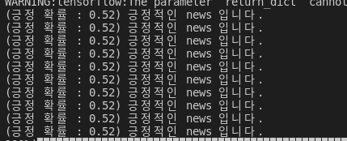
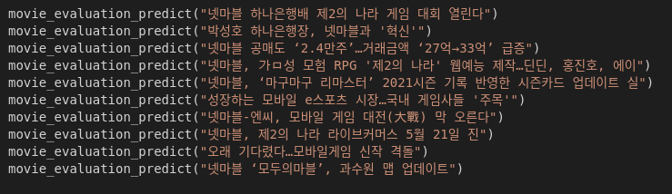
결과
Val_accuracy : 0.5로 의미가 없음.
 | T | N
0 | 537 | 5002
1 | 460 | 5050
예측이 전혀 의미가 없음.

Slide 7
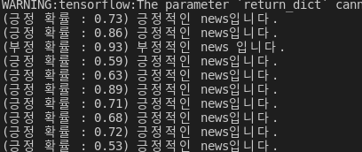
Nsmc-학습결과
Val_accuracy : 0.5로 역시나 의미가 없음.
 | T | N
0 | 4043 | 1467
1 | 4050 | 1489
기사 예측은 잘 하는 것을 볼 수 있음.
이는 Test set이 잘못 됐다고 (Val_acc가 너무 낮음) 생각함.

Slide 8

결론
Nsmc학습이 감성을 잘 분석하고 이를 통해 기사의 감성도 잘 분석해 냄.
사람들은 기사가 가지고 있는 감성에 따라 움직일 것임.
Positive가 일정 비율 이상일때 주가에 영향을 줄 수 있다고 생각.
따라서 감성(P/N)의 비율을 따져서 일별 비율의 표준편차를 뽑고
이에 따라서 주가의 예측을 판단.
커뮤니티의 반응도 이용가능 할 것이라고 생각.
(종목토론방 등등…)

Slide 9
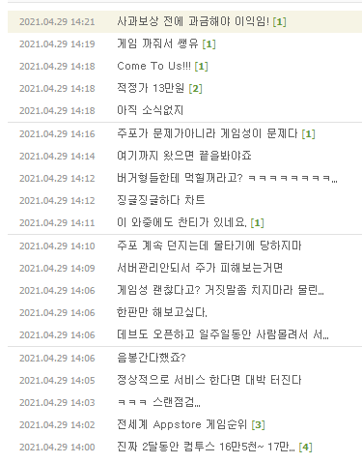
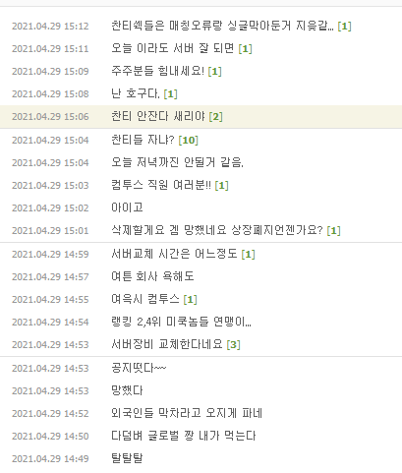
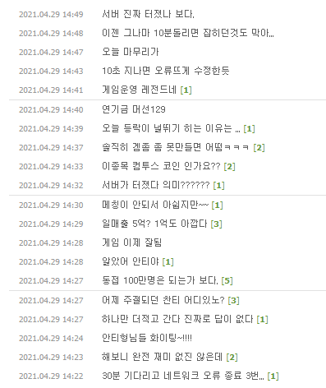
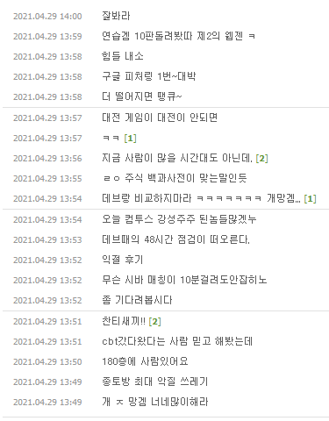
결론
4월 29일 종목토론방 반응
4월 30일 주가

Slide 10







일주일 데이터 비교
기사의 개수와 비율을 따져서 판단해볼 예정.

Slide 11
예정
통째로 하루의 기사를 0,1로 라벨링 하는 것이 옳지 않았음(Test set이 잘못 됨)
하지만 분 단위로 판단을 하면 충분히 라벨링이 잘 될 것으로 보임.
분단위로 직접 data set을 다시 뽑고 이로 학습, 검증을 진행하고
Nsmc로 학습한 결과와 비교
그리고 정말 큰 폭으로 오르고 내린 날(10%이상)에 대해서는
전 날의 모든 기사를 0,1로 라벨링하는 것이 의미가 있을 수도 있다고 생각함.

